Slide 1
Coursera輪講 week5 ： Neural Network
鷲野 史拓

Slide 2
目次
前回のおさらい
Cost Function and Backpropagation
Backpropagation Algorithm
Backpropagation Intuition

Slide 3
前回のおさらい
Neural Networkとは人間の脳細胞の活動を模して造られた学習モデル

Slide 4










前回のおさらい
Bias unit
$$x_{0}$$
$$a_{0}^{(2)}$$
$$x_{1}$$
$$a_{1}^{(2)}$$
$$x_{2}$$
$$a_{2}^{(2)}$$
$$a_{1}^{(3)}$$
$$h_{θ}^{}(x)$$
$$x_{3}$$
$$a_{3}^{(2)}$$
Layer1
(input)
Layer2
(Hidden Layer)
Layer3
(output)

Slide 5


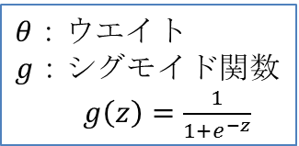














前回のおさらい
Bias unit
(2)はレイヤー
$a_{1}^{(3)}$について見てみると
$$x_{0}$$
$$a_{0}^{(2)}$$
$a_{1}^{(3)}=g(θ_{10}^{\left(2\right)}a_{0}^{(2)}+θ_{11}^{\left(2\right)}a_{1}^{(2)}+θ_{12}^{\left(2\right)}a_{2}^{(2)}$+$θ_{13}^{\left(2\right)}a_{3}^{(2)})$
$$θ_{10}^{\left(2\right)}$$
$θ$：ウエイト
$g$：シグモイド関数
$g\left(z\right)=\frac{1}{1+e^{−z}}$
$$x_{1}$$
$$a_{1}^{(2)}$$
$$θ_{11}^{\left(2\right)}$$
$$x_{2}$$
$$a_{2}^{(2)}$$
$$a_{1}^{(3)}$$
$$h_{θ}^{}(x)$$
$$θ_{12}^{\left(2\right)}$$
$$x_{3}$$
$$a_{3}^{(2)}$$
$$θ_{13}^{\left(2\right)}$$
Layer1
(input)
Layer2
(Hidden Layer)
Layer3
(output)
レイヤー1から順に計算していく
(フォワードプロパゲーション)

Slide 6

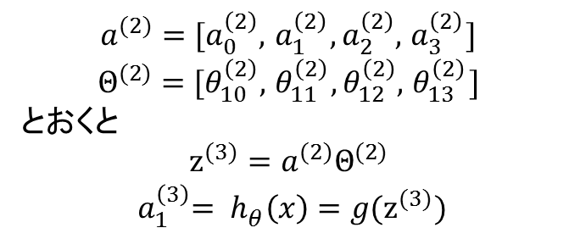
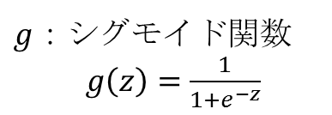
前回のおさらい
Bias unit
(2)はレイヤー
レイヤー2からレイヤー3の各ウエイト
$$Θ^{(2)}$$
$$x_{0}$$
$$a_{0}^{(2)}$$
$$a^{(2)}=[a_{0}^{\left(2\right)}, { a}_{1}^{\left(2\right)}, a_{2}^{\left(2\right)}, { a}_{3}^{\left(2\right)}]$$
$$Θ^{(2)}=[θ_{10}^{\left(2\right)}, { θ}_{11}^{\left(2\right)}, θ_{12}^{\left(2\right)}, { θ}_{13}^{\left(2\right)}]$$
とおくと
$$z^{(3)}=a^{(2)}Θ^{(2)}$$
$${{ a}_{1}^{\left(3\right)}= h}_{θ}^{}\left(x\right)=g{(z}^{(3)})$$
$$x_{1}$$
$$a_{1}^{(2)}$$
$$x_{2}$$
$$a_{2}^{(2)}$$
$$a_{1}^{(3)}$$
$$h_{θ}^{}(x)$$
$g$：シグモイド関数
$g\left(z\right)=\frac{1}{1+e^{−z}}$
$$x_{3}$$
$$a_{3}^{(2)}$$
Layer1
(input)
Layer2
(Hidden Layer)
Layer3
(output)
レイヤー1から順に計算していく
(フォワードプロパゲーション)

Slide 7
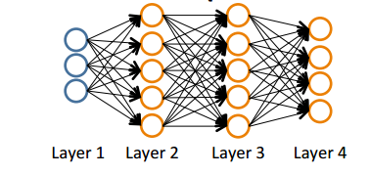

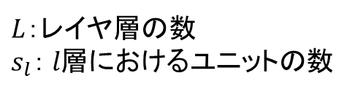
Cost Function and Backpropagation
これまでの学習アルゴリズムの議論同様にコスト関数から・・・
トレーニングセット
$$\{\left(x^{(1)}, y^{(1)}\right),\left(x^{(2)}, y^{(2)}\right)・・・\left(x^{(m)}, y^{(m)}\right)\}$$
$L$：レイヤ層の数
$s_{l}$： $l層におけるユニットの数$

Slide 8
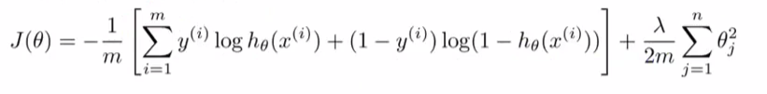
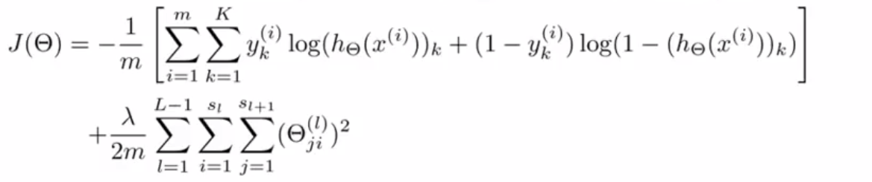

Cost Function and Backpropagation
これまでの学習アルゴリズムの議論同様にコスト関数から・・・
ロジスティック回帰のコスト関数
正規化項
ニューラルネットワークのコスト関数
(バイアス項であるθ0は正規化しない)
ただし、
RのKのベクトルを出力
i番目の出力

Slide 9




Cost Function and Backpropagation
次に先ほどのコスト関数を最小化する(後で出るバックプロパゲーション)
J(θ)を最小化するようなθを探す
そのためにはJ(θ)の偏微分の項が必要となる
微分を計算するためにバックプロパゲーションというアルゴリズムを使う
$$min J(Θ)$$
$$Θ$$
$$\frac{∂}{∂Θ_{ij}^{(l)}}$$
ただし$、Θ_{ij}^{(l)}∈ℝ$

Slide 10


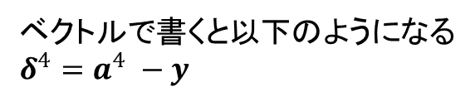


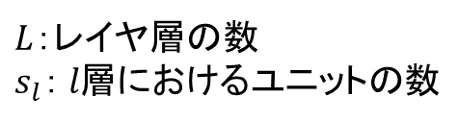

Backpropagation Algorithm
直感としては各ノードの長であるデルタ項を計算していく
Layer4の場合
$δ_{j}^{4}=a_{j}^{4} −y_{i}$
$δ_{j}^{l}$： $l層のノードj$の誤差
$$a_{j}^{2}$$
$$δ_{}^{4}$$
${ (h}_{Θ}^{}(x))j$とも書ける(仮説の出力)
ベクトルで書くと以下のようになる
$δ_{}^{4}=a_{}^{4} −y$
$L$：レイヤ層の数
$s_{l}$： $l層におけるユニットの数$

Slide 11
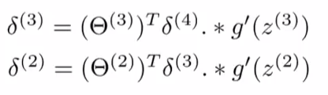
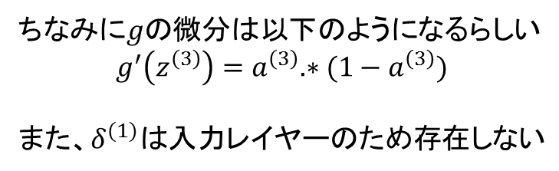
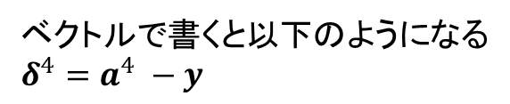
Backpropagation Algorithm
ベクトルで書くと以下のようになる
$δ_{}^{4}=a_{}^{4} −y$
$$a_{j}^{2}$$
$$δ_{}^{4}$$
手前のレイヤーのデルタ項を計算
要素毎の積
$L$：レイヤ層の数
$s_{l}$： $l層におけるユニットの数$
ちなみに$gの$微分は以下のようになるらしい
$$g^{′}\left(z^{\left(3\right)}\right)=a^{\left(3\right)}. ∗(1−a^{\left(3\right)})$$
また、$δ_{}^{(1)}は入力レイヤーのため存在しない$

Slide 12
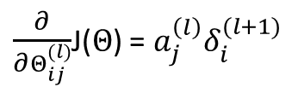
Backpropagation Algorithm
最終的にJ(θ)の偏微分項は以下のようになる(ただし正規化項は無視している)
$\frac{∂}{∂Θ_{ij}^{(l)}}$J($Θ$) = $a_{j}^{\left(l\right)}δ_{i}^{(l+1)}$
$$a_{j}^{2}$$
$$δ_{}^{4}$$
$L$：レイヤ層の数
$s_{l}$： $l層におけるユニットの数$
ちなみに$gの$微分は以下のようになるらしい
$$g^{′}\left(z^{\left(3\right)}\right)=a^{\left(3\right)}. ∗(1−a^{\left(3\right)})$$
また、$δ_{}^{(1)}は入力レイヤーのため存在しない$

